Slide 1
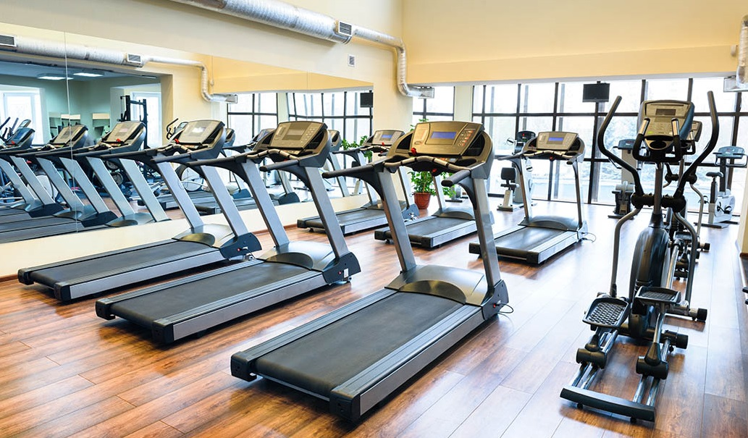
Piątkowa Strefa Formy
19.05.2023r.
Godz.9.00-11.30
Siłownia UWM
ul. Tuwima
Prowadzący:
mgr Agnieszka Dąbrowska
Dr Marzena Jurgielewicz-Urniaż

